Slide 1
EBOLA und POLIO
Zwei unterschätzte Krankheiten mit verheerenden Folgen

Slide 2
EBOLA
EBOLA-Das Fieber steigt
EBOLA-Fälle
EBOLA-Krankheitsbild
EBOLA-Bekämpfen?
Fragen, die mich interessieren!
zurück

Slide 3
EBOLA – Das Fieber steigt
Ebola ist eine lebensbedrohliche Virusinfektion
Anfang des Jahres 2015 brach die Krankheit erneut aus
Mehrere westafrikanische Länder sind betroffen
Bereits mehrere Tausend Tote
zurück

Slide 4
EBOLA – Fälle
zurück

Slide 5
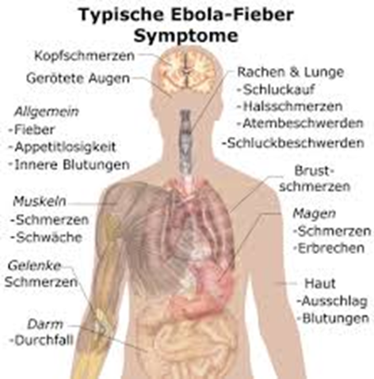
EBOLA – Das Fieber steigt
Symptome nach 2-21 Tagen
Allgemeine Symptome wie
Fieber, Kopfschmerzen
und Gliederschmerzen
zurück

Slide 6
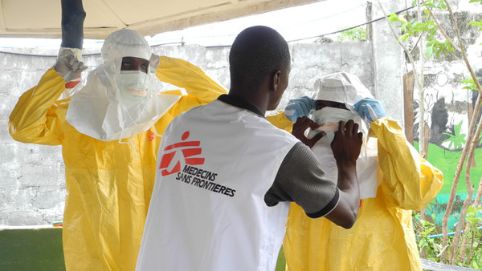
EBOLA – Bekämpfen?
Organisationen wie WHO, UNICEF und Ärzte ohne Grenzen schicken Fachpersonal in die Krisengebiete
Zur Zeit wird nach Impfstoffen geforscht, dazu sind Spenden nötig, um die Forschung zu sichern
zurück

Slide 7
POLIO
POLIO-Kinderlähmung
POLIO-Schutzimpfungen
POLIO-Impfungsnotwendigkeit
POLIO-Fälle
Fragen, die mich interessieren!
zurück

Slide 8
POLIO - Kinderlähmung
Schmierinfektion
Übertragung von Mensch zu Mensch
Inkubationszeit: 5-14 Tage
Meistens keine auffälligen Symptome
Befall der Vorderhornzellen im Rückenmark => KINDERLÄHMUNG
zurück

Slide 9
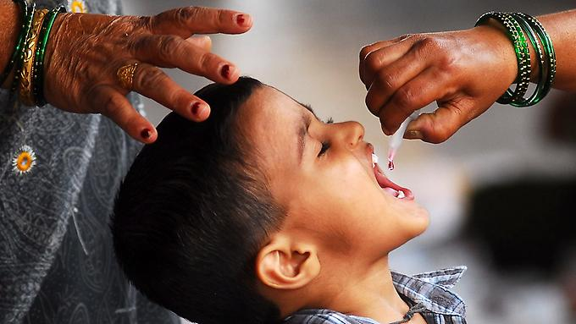
POLIO - Schutzimpfungen
Sind freiwillig, aber empfohlen
Viele Kombinationsimpfstoffe vorhanden (z.B. Hepatitis B, Tetanus, Mumps, …)
Grundimmunisierungen
ab dem 1. Lebensjahr
Auffrischung bei Reisen
in Poliogebiete
zurück

Slide 10
Obwohl Europa als poliofrei gilt, ist eine Impfung zu empfehlen! Durch die Vernetzung der Erdteile (Schiffe, Flugzeuge,…) kann die Krankheit beispielsweise aus Asien wieder eingeschleppt werden.
zurück

Slide 11
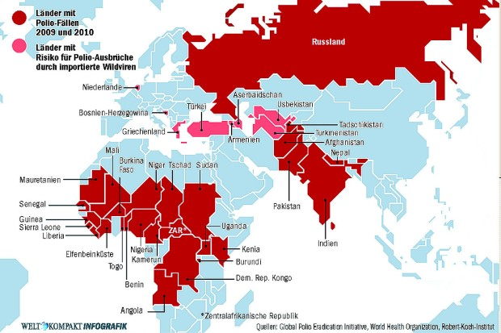
POLIO-Fälle
zurück

Slide 12
Fragen, die mich interessieren.
Kann ich als Erwachsener an Kinderlähmung erkranken?
Warum wird nicht mehr mit Schluckimpfung geimpft?
Warum wird in DE weiterhin geimpft?
zurück

Slide 13
Kann ich als Erwachsener an Kinderlähmung erkranken?
Ja. Der Name „Kinderlähmung“ ist irreführend, denn auch Erwachsene können sich anstecken. Außerdem sind die Auswirkungen bei Erwachsenen schlimmer als bei Kindern und können lebensgefährlich sein.
zurück

Slide 14
Warum wird nicht mehr mit Schluckimpfung gedruckt?
Bei dem Schluckimpfstoff handelt es sich um einen Impfstoff mit abgeschwächten, lebenden Impfviren.
Diese werden von geimpften über einige Wochen ausgeschieden.
Grund: Menschen mit geschwächten Immunsystem konnten vereinzelt durch die Impfung an Polio erkranken.
→ Deutschland stellte in den vergangenen Jahren auf „Totimpfstoff“ (inaktivierten Impfstoff) um.
zurück

Slide 15
Warum wird in DE weiterhin geimpft?
Die letzte Erkrankung in DE war 1990.
Durch engvernetzten internationalem Reiseverkehr befürchtet man, dass der Erreger sich trotzdem bei einer Einschleppung aus dem Ausland wieder ausbreiten könnte.
zurück

Slide 16
Fragen, die mich interessieren! Ebola
Wie lange ist die Ansteckungsgefahr?
Wie hoch ist die Sterblichkeit?
Gibt es eine effektive Impfung?
Besteht die Gefahr sich über Haustiere zu infizieren?
zurück

Slide 17
Wie lange ist die Ansteckungsgefahr?
Einige Tage nach Abklingen der Symptome gelten die Patienten als nicht mehr ansteckend.
Übertragungen durch Sperma beim Geschlechtsverkehr sind noch mehrere Wochen lang möglich.
zurück

Slide 18
Wie hoch ist die Sterblichkeit?
In 30-90% der Fälle verläuft die Erkrankung tödlich.
Beim Ausbruch in Westafrika 2014 starben mehr als die Hälfte der Erkrankten.
Die Qualität der medizinischen Versorgung hat dabei eine Einfluss auf die Sterblichkeit.
zurück

Slide 19
Gibt es eine effektive Impfung?
Ein Impfstoff steht nicht zur Verfügung.
Es wird zur Zeit nach Impfstoffen geforscht.
zurück

Slide 20
Besteht die Gefahr, sich über Haustiere zu infizieren?
Eine Übertragung des Virus von infizierten Haustieren auf den Menschen kann nicht vollständig ausgeschlossen werden.
zurück

